Slide 1

Final Project

Slide 2


Xin chào mọi người !
Họ và tên: Nguyễn Minh Trí
Sinh ngày : 11/10/2005
Giới tính : Nam
Khóa : Jsi08
Project: Trang web về âm nhạc

Slide 3

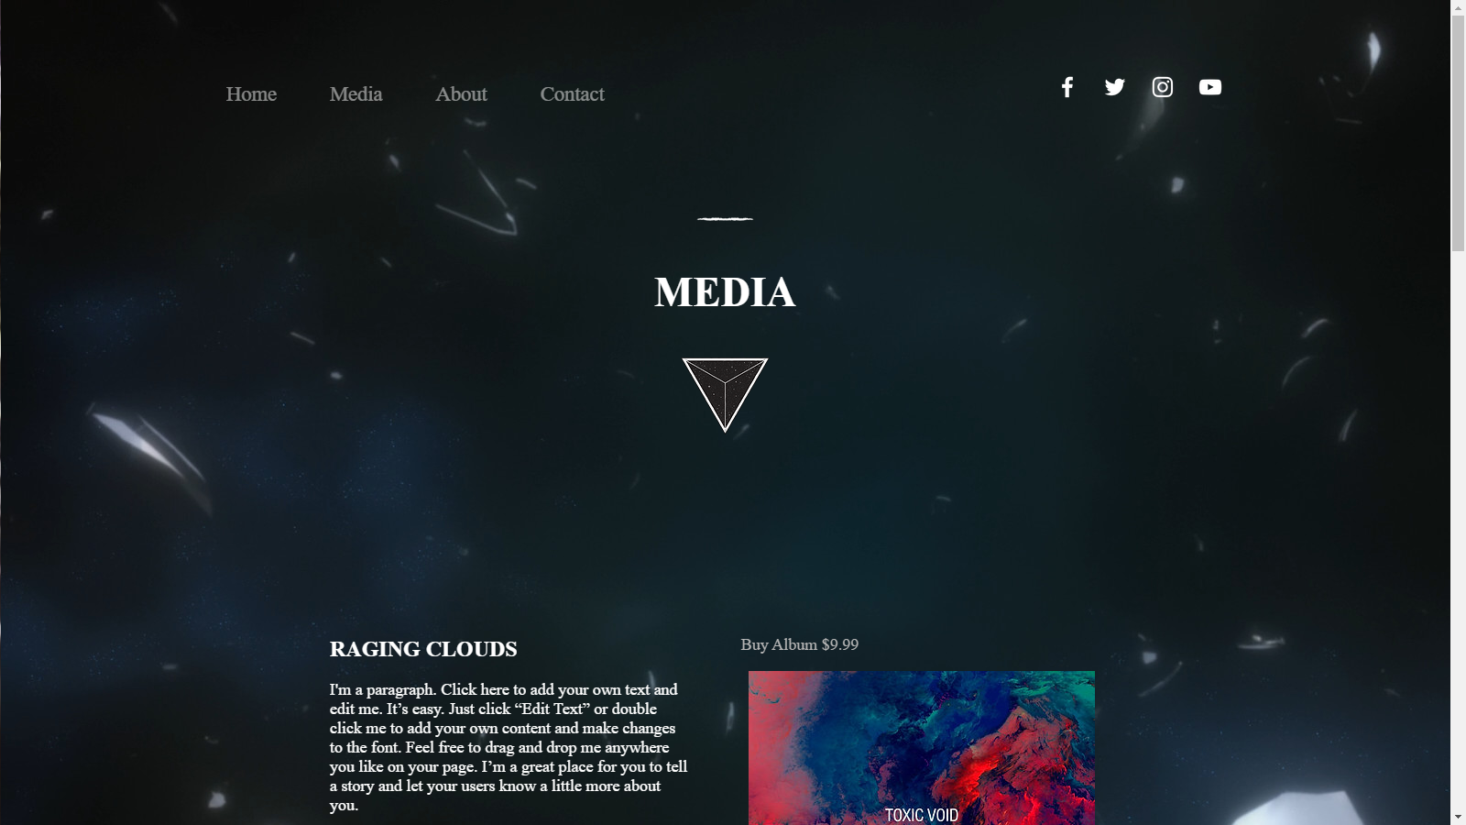
Project

Slide 4
Quá trình thực hiện Project
Tuần 1: Lên kế hoạch và ý tưởng cho Project.
Tuần 2: Hoàn thiện giao diện của trang web.
Tuần 3: Làm và hoàn thành phần javascript
Tuần 4: Bổ sung, hoàn thiện Project
Thuận lợi, khó khăn.
Thuận lợi:
Có đủ thời gian để hoàn thiện các phần.
Đa số phần giao diện không quá phức tạp.
Khó khăn:
Phần firebase cần xem lại và chỉnh một số lần để hoàn thiện.

Slide 5


Cảm ơn mọi người đã theo dõi slide !

